Slide 1
Загальнодержавні податки та збори в Україні
Виконав Швець Максим

Slide 2
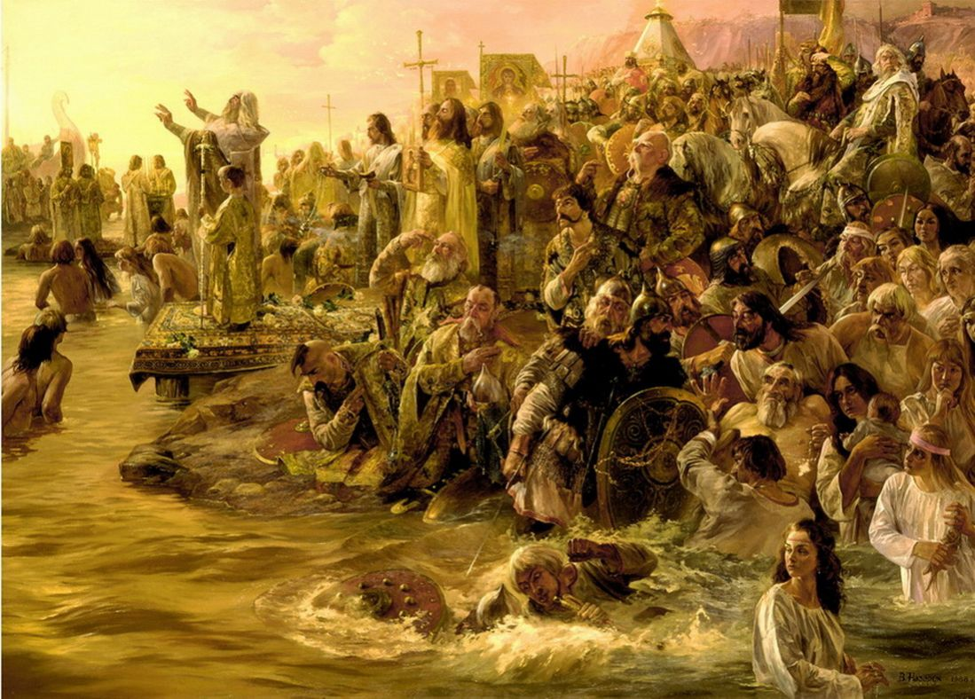
Історія виникнення
Виникнення податків сягає сивої давнини. В Київській Русі податки з'являються вже в перші роки виникнення цієї держави. Давньоруські податки не запозичуються з інших країн, а мають своє власне, національне походження. Одним з найдавніших прямих податків Київської Русі, що проіснував на українських землях, було подимне. Назва походить від одиниці оподаткування — «диму». Тобто, «дому», селянського двору. Платили подимне натурою та часткового грішми. Інший древній податок — полюддя. Він збирався під час щорічних об'їздів Київської Русі князем та його дружиною. І ще одним джерелом наповнення казни було поплужне. Це земельний податок, одиницею оподаткування якого був плуг. Поплужне йшло на військові витрати, утримання велико — князівського двору та на дипломатичні місії. Цікаво, що ці три види податків так узвичаїлись, що й продовжили існувати тоді, коли Київської Русі не стало. Спочатку в землях Галицько-Волинського князівства, а потім за часів литовсько-української та литовсько-польської держави.

Slide 3
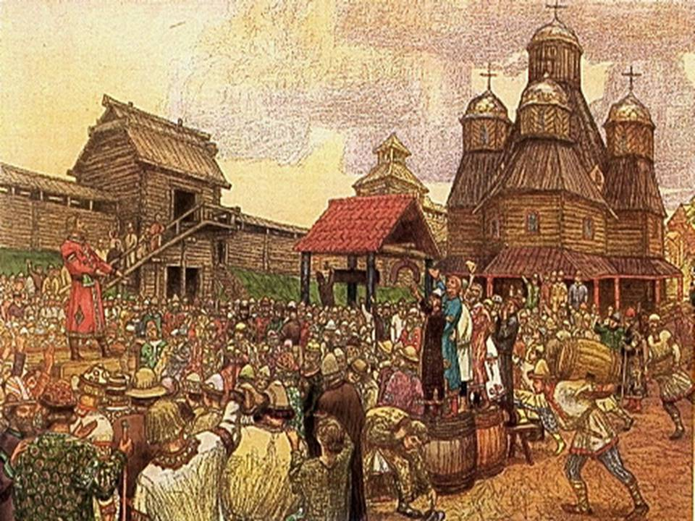
Історія виникнення
Княгиня Ольга, розвиваючи і вдосконалюючи традиційну систему податків, збагачує їх оброками, втілює в життя рентні відносини. Останні стали важкою розплатою за смуту і нестабільність життя на Русі в ХІІ-ХІІІ ст. В епоху середньовіччя Русь сплачувала податки Литовській, Польській і Московській державам, час від часу, збільшуючи кількість прямих і непрямих, звичайних і надзвичайних податей, яких нараховувалося понад 30.
З XV століття вводиться такий прямий грошовий податок як половщина. Спочатку його сплачували селяни, виходячи з кількості худоби і землі. Згодом половщину почали сплачувати всі державні категорії залежного селянства. Понад триста років проіснував на українських землях такий натуральний податок як поштучне, запроваджений литовцями. Його сплачували селяни від кількості худоби та птиці, витканого полотна, ряден, рушників.

Slide 4
Історія виникнення
З XVI століття приходить в Україну так зване Магдебурзьке право, яке стає визначальним у податковому та митному регулюванні. Магдебурзьке право — це письмовий королівський дозвіл на місцеве самоврядування, куплене мешканцями окремих міст і містечок, або дароване жителям окремих міст за особливі заслуги перед короною. Міський голова чи бургомістр за Магдебурзьким правом був найвищою виконавчою та судовою особою в місті. Він мав право встановлювати розміри податків та мита, відміняти їх чи звільняти від них окремих громадян, розглядав усі майново-боргові спори і виносив по них рішення. Міське населення було особисто вільним. Ковалі, гончарі, ювеліри, крамарі об'єднувались в окремі цехи і сплачували фіксовані податки колективно. Завдяки Магдебурзькому праву почали швидко розвиватися міста. Чотириста років тому воно було запроваджено в Києві. За часів Магдебурзького права було запроваджено помірне торговельне мито. І сплачувалось воно з певної міри привізного товару. Розмір помірного був сталим і декілька століть не мінявся: два гроші за одну одиницю товару. Часто помірне торговельне мито органами міського управління змінялось іншими вимогами.

Slide 5
Історія виникнення
За часів Гетьманщини частину податків, що стягувалися з населення було скасовано. Шляхта, козацька старшина були звільнені від податків повністю. Лише міщани і селяни платили стацію — податок на утримання війська, а також сплачували податок з промислових прибутків.
Повна руйнація українських податкових національних традицій, яка передбачала помірність і доцільність оподаткування, розпочалася з втратою Україною її незалежності і повного поневолення Російською Імперією. Ламаючи адміністративну систему України, яка за своєю демократичною суттю та універсальністю випереджала більшість адміністративних систем країн Європи, Російська Імперія почала запроваджувати й свої податки. Помірне мито було замінене Московським податком, що становив 5 відсотків від продажної ціни товару. Було введено подвірне оподаткування. Тобто, запроваджено нову систему оподаткування населення прямими податками. Запровадження подвірного оподаткування значно збільшило кількість платників податків за рахунок введення в їх число тих категорій населення, що раніше були звільнені від оподаткування: «задвірних», «ділових людей», половників та інших. Загальну суму подвірного визначав уряд на чолі з урядником, а сільська громада чи міське управління розподіляли суму податку між всіма дворами. Подвірне оподаткування зберігалось до запровадження подушного, тобто до XVIII століття. Основний прямий податок Російської імперії подушне запроваджено в Україні в першій половині XVIII століття. Його сплачувало все чоловіче населення країни, крім дворян, духовенства і осіб, що перебували на державній службі. Розмір податку щороку визначався сумою, необхідною для утримання армії і флоту, і постійно збільшувався. У XVIII столітті подушне становило близько 50 відсотків усіх надходжень до державного бюджету Російської імперії. Подушне сплачували до кінця 19 століття. З появою іноземних капіталістичних інвесторів і розвитком в пореформений час сільськогосподарського і ремісничо-промислового підприємництва, подушна подать відміняється і вводяться майнові, та інші прямі податки.

Slide 6
Історія виникнення
Разом з набуттям Україною незалежності у 1991 році почала створюватися та інтенсивно розвиватися нова податкова система. Вона значною мірою відрізняється від тієї, що існувала в умовах командно адміністративної системи — з особливостями, характерними для всіх республік колишнього СРСР. Податкова система України, що формується нині, з одного боку, сягає своїм корінням у систему доходів державного бюджету колишнього СРСР, з іншого боку, потребує змін і реформ, що відповідали б вимогам становлення в країні ринкової економіки. Створена у 1991 році податкова система України зазнала численних значних змін, але так і не досягла прийнятного для уряду та суспільства стану.

Slide 7
Податкова система України
Податкову систему України можна представити у вигляді трьох основних підсистем:
• підсистема оподаткування юридичних осіб
• підсистема оподаткування фізичних осіб
• збори в державні цільові фонди
Усі ці підсистеми знаходяться в тісному взаємозв'язку між собою, їх складають одні структурні елементи: прямі податки, непрямі податки, а також інші податки і збори.

Slide 8
Загальнодержавні податки та збори в Україні
Загальнодержавні податки та збори в Україні
Податковий кодекс України у статті встановлює види податків та зборів в Україні, а саме:
• загальнодержавні податки та збори
• місцеві податки та збори.
Загальнодержавні податки та збори є обов’язковими до сплати на усій території України.
Податковий кодекс України у статті 9 до загальнодержавних відносить такі податки та збори:
1. податок на прибуток підприємств;
2. податок на доходи фізичних осіб;
3.податок на додану вартість;
4. акцизний податок;
5. збір за першу реєстрацію транспортного засобу;
6. екологічний податок;
7. рентна плата за транспортування нафти і нафтопродуктів
8. плата за користування надрами;
9. плата за землю;
10. збір за користування радіочастотним ресурсом України;
11. збір за спеціальне використання води;
12. збір за спеціальне використання лісових ресурсів;
13. фіксований сільськогосподарський податок;
14. збір на розвиток виноградарства, садівництва і хмелярства;
15. мито;
16. збір у вигляді цільової надбавки до діючого тарифу на електричну та теплову енергію
17. збір у вигляді цільової надбавки до діючого тарифу на природний газ для споживачів усіх форм власності.

